Slide 1










Présentation ADRAR Pôle Numérique
Suivez-nous… LinkedIn et Twitter @Adrar_Numerique

Slide 2

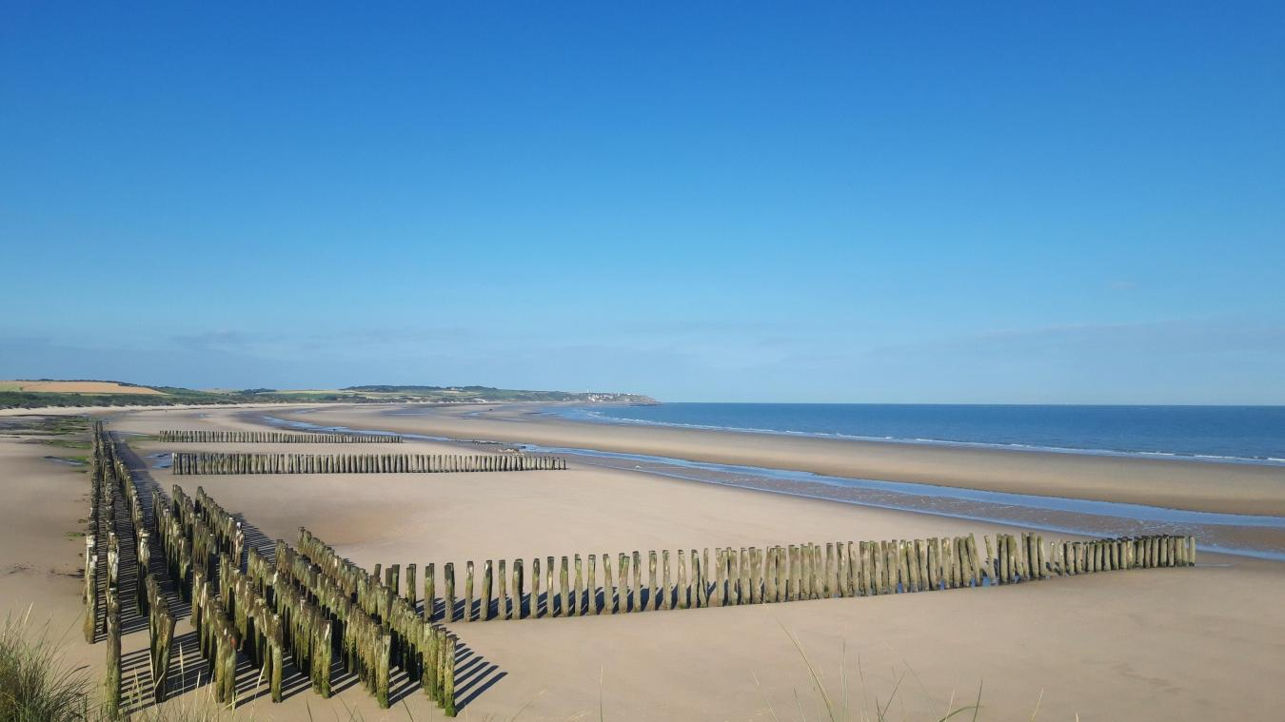
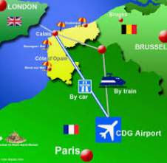


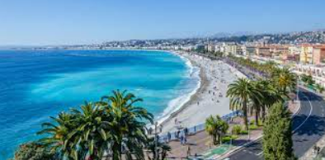


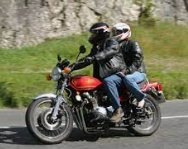

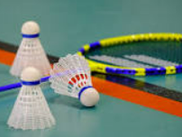
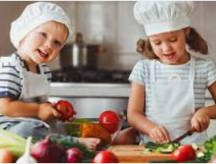



Suivez-nous sur LinkedIn Twitter @Adrar_Numerique … et sur le web : www.adrar-numerique.com
Catherine Costenoble
Catherine Costenoble
All things are difficult before
they become easy!
Chocolateholic
Coffeeholic
Patient
Calm
Life is better when you smile !
ADRAR Pôle Numérique Occitanie

Slide 3
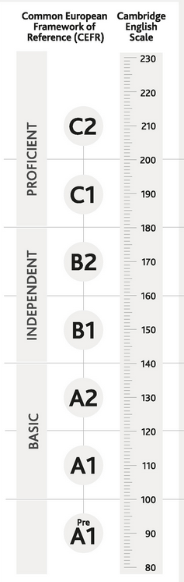

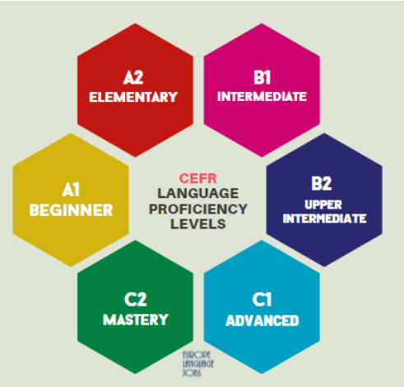


Suivez-nous sur LinkedIn Twitter @Adrar_Numerique … et sur le web : www.adrar-numerique.com
Your objective
Become a 5-star Applicant
English: B2 (upper-intermediate)
TOEIC: scored 790 (B2 upper-intermediate)
A1
A2
B1
B2
C1
ADRAR Pôle Numérique Occitanie

Slide 4
Suivez-nous sur LinkedIn Twitter @Adrar_Numerique … et sur le web : www.adrar-numerique.com
Fiche Compétence Professionnelle: Utiliser l’anglais dans son activité professionnelle en informatique
- Exploiter une documentation technique, une interface de logiciel ou des sources d’information en anglais
de façon fiable et sans erreur de compréhension ou d’interprétation
- Poser une question technique ou commerciale en français ou en anglais qu’il s’agisse de communication orale, ou écrite par messagerie
- Les messages et questions déposés sur les forums sont rédigés correctement en français ou en anglais
- L’utilisation des solutions OpenSource nécessite de lire et d’écrire en anglais pour consulter les communautés internationales d’utilisateurs.
- La communication avec les fournisseurs et fabriquants en français et en anglais est efficace
ADRAR Pôle Numérique Occitanie

Slide 5
Suivez-nous sur LinkedIn Twitter @Adrar_Numerique … et sur le web : www.adrar-numerique.com
Savoir-faire techniques, organisationnels, relationnels & critères de performance
Savoir épeler (nom, adresse, emails, mots de passe) et transmettre des chiffres oralement en anglais
Savoir poser des questions simples & utiliser les formules de politesse les plus courantes en anglais
Adapter sa communication écrite et orale à son interlocuteur
Connaissance du vocabulaire professionnel et technique
Connaissance des formes verbales les plus courantes
Connaissance des formules téléphoniques courantes
S’approprier et utiliser différents outils de traduction et en reconnaître les limites
Dans le cadre de la veille technologique , rechercher des informations en anglais
Afin d’être opérationnel dans l’emploi et par rapport au Cadre Européen Commun de référence pour les langues, utiliser l’anglais au niveau B1 en compréhension de l’écrit, au niveau A2 en compréhension de l’oral et au niveau A2 en expression écrite et orale.
ADRAR Pôle Numérique Occitanie

Slide 6
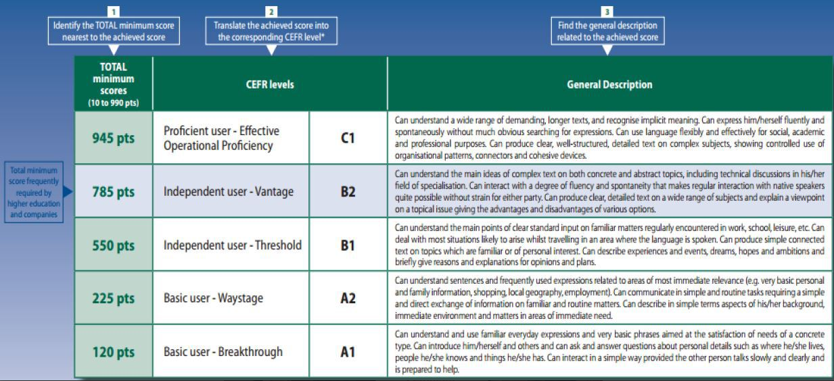
Suivez-nous sur LinkedIn Twitter @Adrar_Numerique … et sur le web : www.adrar-numerique.com
Get the best TOEIC score possible
ADRAR Pôle Numérique Occitanie

Slide 7
Suivez-nous sur LinkedIn Twitter @Adrar_Numerique … et sur le web : www.adrar-numerique.com
Training Content
Alphabet, symbols, numbers
Tense Recap quiz / HTML
Tech giants / CSS
Presenting a website / JS
Email reading & writing / PHP
Presenting an app / SQL
Writing an abstract / Python
Telephone conversation
Company presentation, internship
Interview / Elevator Pitch
ADRAR Pôle Numérique Occitanie

Slide 8
Suivez-nous sur LinkedIn Twitter @Adrar_Numerique … et sur le web : www.adrar-numerique.com
Exams requirements
DEV 1 Written
Insert an extract from an English document in your report (tutorial, programming language, problem solving explanation, or so on….) and translate it into French
without using a translator!! 750 signs (10 lines)
2 Written
Write an abstract (summary) of your project: 250 words minimum
3 Oral 3 to 5 mn
Using powerpoint,
Give a presentation of yourself (briefly)
Give a presentation of your company / internship
Give a presentation or a demo of your project
ADRAR Pôle Numérique Occitanie

Slide 9
Suivez-nous sur LinkedIn Twitter @Adrar_Numerique … et sur le web : www.adrar-numerique.com
Useful websites to browse
www.wordreference.com
www.deepl.com/translator
https://www.linguee.fr/
www.theconjugator.com
www.ego4u.com
https://www.e-anglais.com/
https://www.anglaisfacile.com/beginners/
https://www.businessenglishsite.com/
www.breakingnewsenglish.com
https://www.computerworld.com/news/
https://www.ispeakspokespoken.com/cours-anglais/#Cours-danglais-pour-avances
www.proprofs.com/quiz-school/topic/computer
ADRAR Pôle Numérique Occitanie

Slide 10
Suivez-nous sur LinkedIn Twitter @Adrar_Numerique … et sur le web : www.adrar-numerique.com
REMEMBER
Practice Makes Perfect!
When There Is A Will, There Is A Way!
No Pain No Gain!
I can lead a horse to the river but I can’t make him drink!
Two heads are better than one! Not for the Test!
ADRAR Pôle Numérique Occitanie

Slide 11
Suivez-nous sur LinkedIn Twitter @Adrar_Numerique … et sur le web : www.adrar-numerique.com
Let’s go for the placement Test!
https://qruiz.net/Q/?jpoAh1
ADRAR Pôle Numérique Occitanie

